Slide 1


פיקוח שירותים ווטרינריים על הצאן
כנס מעלי גירה
ירושלים 2019
ד"ר תמיר גשן.
מנהל השירותים הווטרינריים (בפועל).

Slide 2

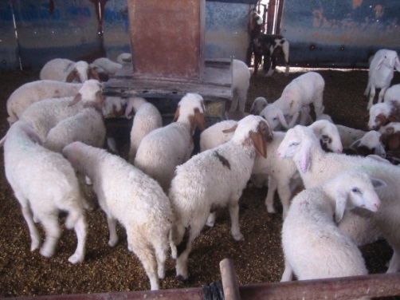
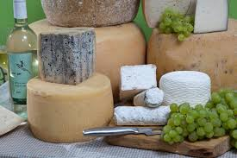
הקדמה
מטרות השירותים הווטרינריים:
בריאות ציבור
בריאות ורווחת בעלי חים
בטחון תזונתי ובטיחות מזון

Slide 3
הקדמה
השיקולים המנחים את השירותים הווטרינריים הם שיקולים ווטרינריים מקצועיים, תוך התבססות על הידע המדעי הקיים, המצב האפידמילוגי בישראל ובמדינות זרות לשם הערכת סיכונים וניהולם.
Notes:
שיקולים כלכליים הנוגעים למגדלים לא נמצאים במנדט ומערך השיקולים של החלטות השו"ט. השירותים הווטרינריים כחלק מהממשלה צריכים לפעול בהתאם למדיניות הממשלה.

Slide 4
ענף הצאן בישראל
מקור | שלוחה | מספר משקים | גודל משק | סה"כ אמהות
מקומי | חלב | 145 | 200-1,000 | 200-1,000
 | בשר (אינטנסיבי) | ~200 | 10-500 | 10-500
 | בשר (אקסטנסיבי) | ~1,000 | 10-500 | 10-500
 | בדואים בנגב | ~2,000 | 10- 500 | 10- 500
יבוא | פיטום | 200 ~ | 200-5000 | - (יבוא לפיטום)
סה"כ כ- 600,000 אמהות בישראל.
ייצור מקומי של כ- 1,000,000 טלאים.
יבוא של כ- 380,000 טלאים נוספים לפיטום (2018).

Slide 5
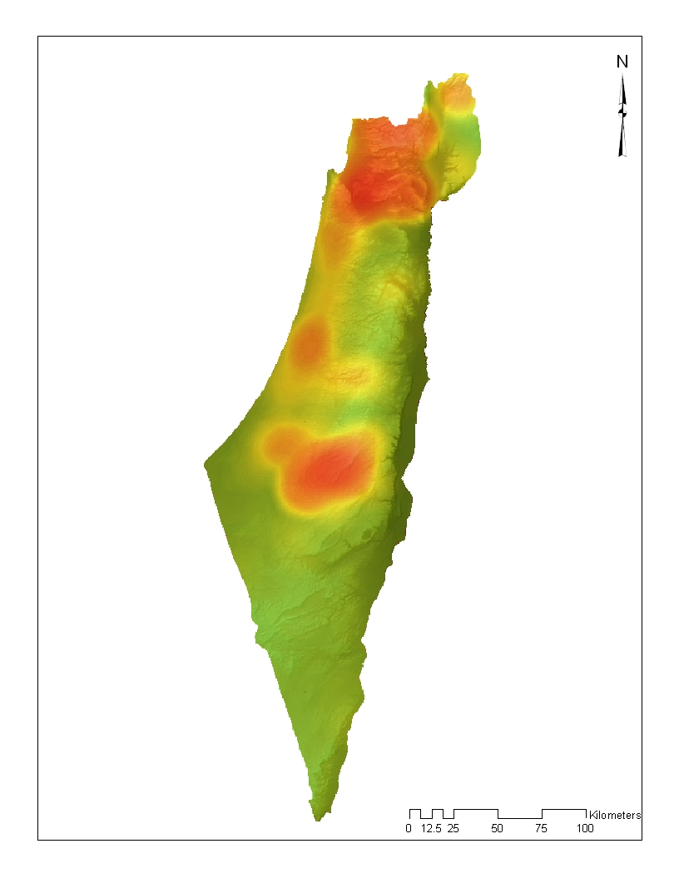
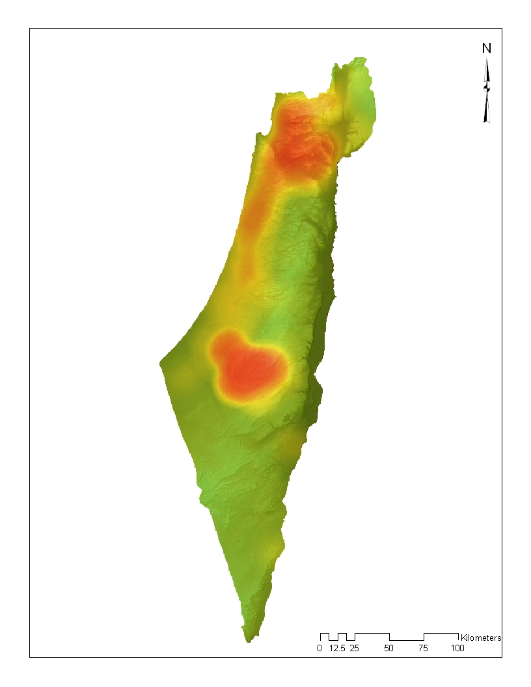
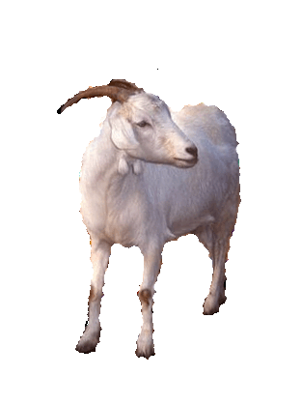
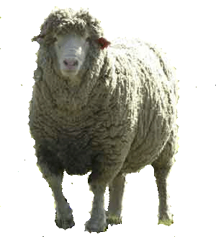
ענף הצאן בישראל
פיזור הצאן בישראל (באדיבות פרופ' קלמנט, 2015):

Slide 6
פעילות השירותים הווטרינריים
צאן מקומי:
  פיקוח על מיקום:
    סימון.
    היתרי הובלה.
  פיקוח ומניעת התפשטות תחלואה:
    חיסוני חובה (פה וטלפיים, ברוצלוזיס).
    שליטה בתנועת בעלי חיים.
    מחלות רשומות.
    ניטור ברוצלוזיס.

Slide 7
פעילות השירותים הווטרינריים
צאן מיובא:
  אישור מדינות ליבוא צאן לישראל:
    ניתוח סיכונים.
    אישור שירותים וטרינריים במדינה.
    הסכמה על תעודה ליצוא לישראל.
  פיקוח על היבוא:
    תנאי הובלה.
    בריאות המקנה – הסגר, חיסונים.
    פיזור בארץ.

Slide 8
פיקוח על הצאן המקומי
סימון הצאן - תקנות מחלות בעלי חיים (סימון צאן), תשל"ט-1978:
סימון הצאן בתווית ממשלתית עליה סמל השו"ט ומספר זיהוי של הפרט.
המספר אינו חד ערכי ואין מעקב פרטני במערכת הממשלתית (עדיין...).

Slide 9
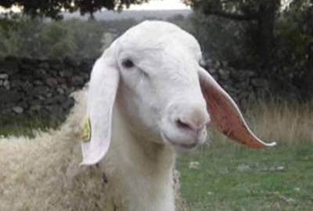
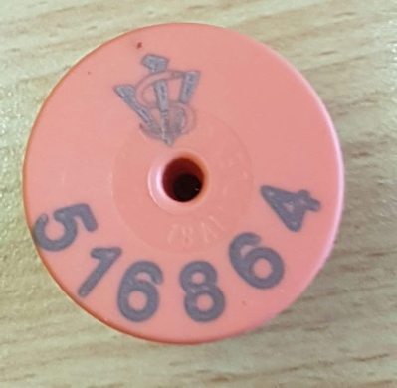
פיקוח על הצאן המקומי
אפשרויות הסימון:
  תווית אדומה – זכרים ונקבות שלא חוסנו כנגד מחלת הברוצלוזיס.
  תווית צהובה – נקבות מחוסנות כנגד מחלת הברוצלוזיס.
  תווית ירוקה – טלאים וגדיים צעירים מגיל החיסון המינימלי כנגד מחלת הפה והטלפיים. סימון זמני המוחלף בעת החיסון ונעשה לשם העברה ממשק למשק.

Slide 10
הובלה
הובלת צאן בישראל מצריכה רישיון טרם ההובלה = היתר הובלה.
מטרות הובלה:
  בין משקים למטרת גידול.
  בין משקים למטרת פיטום (כולל הסגר ← משק פיטום).
  ממשק למעבר גבול.
  ממשק לבית מטבחיים.
רכב מאושר בהתאם לחקיקה הרלוונטית.

Slide 11
תנאים להעברה - כללי
הצאן המיועד להובלה אינו מאזור ו/או מעדר תחת הסגר. אין הגבלות שו"ט לעניין קניה/מכירה של ראשי הצאן עקב מחלות בעלי חיים.
הצאן מסומן בתווית אוזן ממשלתית.
חיסוני חובה.
איסור על הובלת צאן לצרכי רבייה ממשק אחד למשנהו והחזרתם למשק המוצא.
איסור על שימוש בצאן המיועד לפיטום לצרכי רבייה.

Slide 12
תנאים להעברה לגידול
חיסון הנקבות כנגד ברוצלוזיס בהתאם לגיל.
חיסון כנגד פה וטלפיים בהתאם לגיל ועדר המקור.
בדיקת ברוצלוזיס –
  זכרים – בדיקה סרולוגית החל מגיל חודשיים.
  נקבות – בדיקה סרולוגית החל מגיל שנה וחצי.

Slide 13
חיסוני חובה
פה וטלפיים:
  חיסון ראשון בגיל חודשיים בצאצאים בעדר מחוסן/בגיל יום בצאצאים בעדר לא מחוסן.
  חיסון דחף שנתי.
  בעת התפרצות – חיסון על פי החלטת והוראת השירותים הווטרינריים.

Slide 14
חיסוני חובה
ברוצלוזיס:
  חיסון שניתן פעם אחת בחיים בתרכיב חי.
  החיסון ניתן נקבות בלבד, בגיל שלושה עד שישה חודשים.
  איסור טיפול אנטיביוטי שבועיים לפני ואחרי ביצוע החיסון.
  אסור לעבר את בע"ח חודשיים לאחר החיסון.

Slide 15
מחלות רשומות
מחלות משותפות למספר מיני בעלי חיים:
  ברוצלוזיס.
  מחלת הפה והטלפיים.
  אבעבועות (כבשים ועיזים).
  כלבת.
  גמרת (אנתרקס).
  שחפת.
  מחלת הלשון הכחולה (כחול הלשון).

Slide 16
מחלות רשומות
המשך:
  לפטוספירוזיס.
  קדחת קיו.
  ליסטריוזיס.
  אכינוקוקוזיס.
  פירופלזמוזיס (בבזיוזיס).
  סלמונלוזיס (ס. דאבלין וס. טיפימוריום).
  בת שחפת.

Slide 17
מחלות רשומות
המשך:
  קדחת השקע האפריקני.
  מחלת אוז׳סקי.
  קמפילובקטריוזיס של מערכת המין (בבקר ובצאן).
  רימת הבורג של העולם החדש ושל העולם הישן.
  תסמונת לב מימית (בבקר ובצאן).

Slide 18
מחלות רשומות
  הפלה אנזואוטית בצאן (כלמידיוזיס).
  מאדי-ויסנה
  מחלת ניירובי בכבשים.
  סקרייפי (גרדת כבשים).
מחלות ייחודיות לצאן:
  אגלקטיה מדבקת.
  אדנומטוזיס (רב-אדמונות) של הריאה.
  דבר הצאן.
  דלקת מוח ומפרקים בעזים.
  דלקת מידבקת של קרום החזה והריאות בעזים.

Slide 19
ניטור ברוצלוזיס
ד"ר ברדנשטיין, נתוני המעבדה לברוצלה

Slide 20
ניטור ברוצלוזיס

Slide 21
ניטור ברוצלוזיס בנגב

Slide 22
ניטור ברוצלוזיס בגליל מערבי

Slide 23
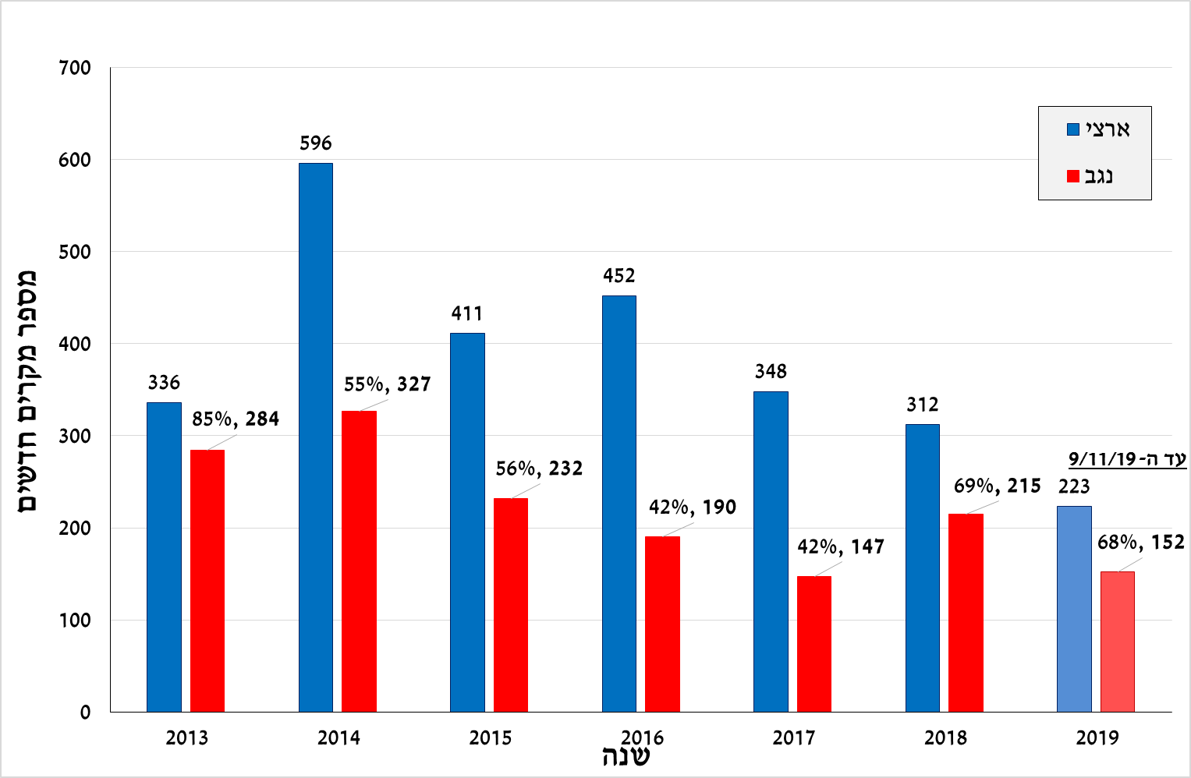
תחלואת אדם בברוצלוזיס

Slide 24
סחר בינלאומי
ישראל חתומה על הסכמים בינלאומיים – ופועלת בהתאם להם.
ארגון הסחר הבינלאומי – WTO - SPS Agreement
Agreement on the Application of Sanitary and Phytosanitary Measures.
  (Sanitary = human/animal life & health. Phytosanitary = plant health)

Slide 25
סחר בינלאומי
אחד מהסכמי הסחר של ה- WTO עוסק בזכויות ובהגבלות הקשורות יבוא ויצוא.
שינוי בפילוסופית הסחר - לא ניתן למנוע סחר ללא סיבה טובה.
ההגבלה חייבת להיות מבוססת מדעית.
המטרה הסופית - לא ליצור חסמי סחר שאינם הכרחיים.

Slide 26
סחר בינלאומי במקנה
עקרונות מסגרת להגנה על הגבולות ואמצעים למיגור מחלות תוך הקלות על סחר חופשי. ההסכם מתבסס על חמישה עקרונות כלליים:
  הרמוניזציה.
  שקילות.
  שקיפות.
  מניעת אפליה.
  חלוקה לאזורים.

Slide 27

סחר בינלאומי במקנה
הרמוניזציה-מעודדת נקיטת אמצעי אשר תואם תקנים, הנחיות בינלאומיות, ו / או המלצות של סוכנויות בינלאומיות.
שקילות - הכרה הדדית באמצעים שונים אשר בעזרתם מגיעים להשוואה לסטנדרטים בינלאומיים. למשל – תכניות שונות למזעור סלמונלוזיס במטילות.
מניעת הפליה - הדרישות לגבי בעלי חיים ומוצרים ביבוא צריכות להיות זהות לתוצרת מקומית.

Slide 28
סחר בינלאומי במקנה
שקיפות - יידוע שותפות הסחר על שינויים באמצעי SPS במיוחד כאשר המדדים נבדלים מסטנדרטים בינלאומיים.
חלוקה לאזורים - מאפשר המשך היצוא מאזור נקי (ללא מחלה) במדינות שנפגעו.

Slide 29
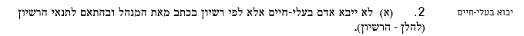
יבוא מקנה לישראל
העקרונות:
  אישור מדינת חוץ ליבוא לישראל.
  הגדרת סוגי בעלי–החיים המותרים ביבוא.
  קביעת תנאים וטרינריים ליבוא.
מקור הסמכות: תקנות מחלות בעלי חיים (יבוא בעלי חיים), התשל"ד – 1974:

Slide 30
יבוא מקנה לישראל
תהליך היבוא:
  בקשת יבואן ישראלי לבדיקת מדינה.
  משלוח שאלון סקר סיכונים לרשויות המוסמכות במדינה הרלוונטית.
  הערכת המדינה בהתאם לתשובות.
  משלחת ישראל לביקור וביקורת פיזית של תנאי הגידול והפיקוח של בעלי החיים הרלוונטיים במדינה.
  הערכה והחלטה בהתאם לתוצאות הביקור.
  קביעת תנאים לביצוע היבוא.

Slide 31
הערכת מדינה
בחינת המבנה הארגוני של השירותים הווטרינריים.
הערכה של מערכות איכות.
הערכה של משאבי אנוש.
הערכה של משאבים חומריים.
חקיקה ויכולות תפקודיות.
בריאות בעלי חיים.
בריאות הציבור וטרינרית.
הערכת ביצועים של תוכנית הבקרה.
השתתפות בפעילויות OIE.
הערכה של גוף סטטוטורי וטרינרי.

Slide 32
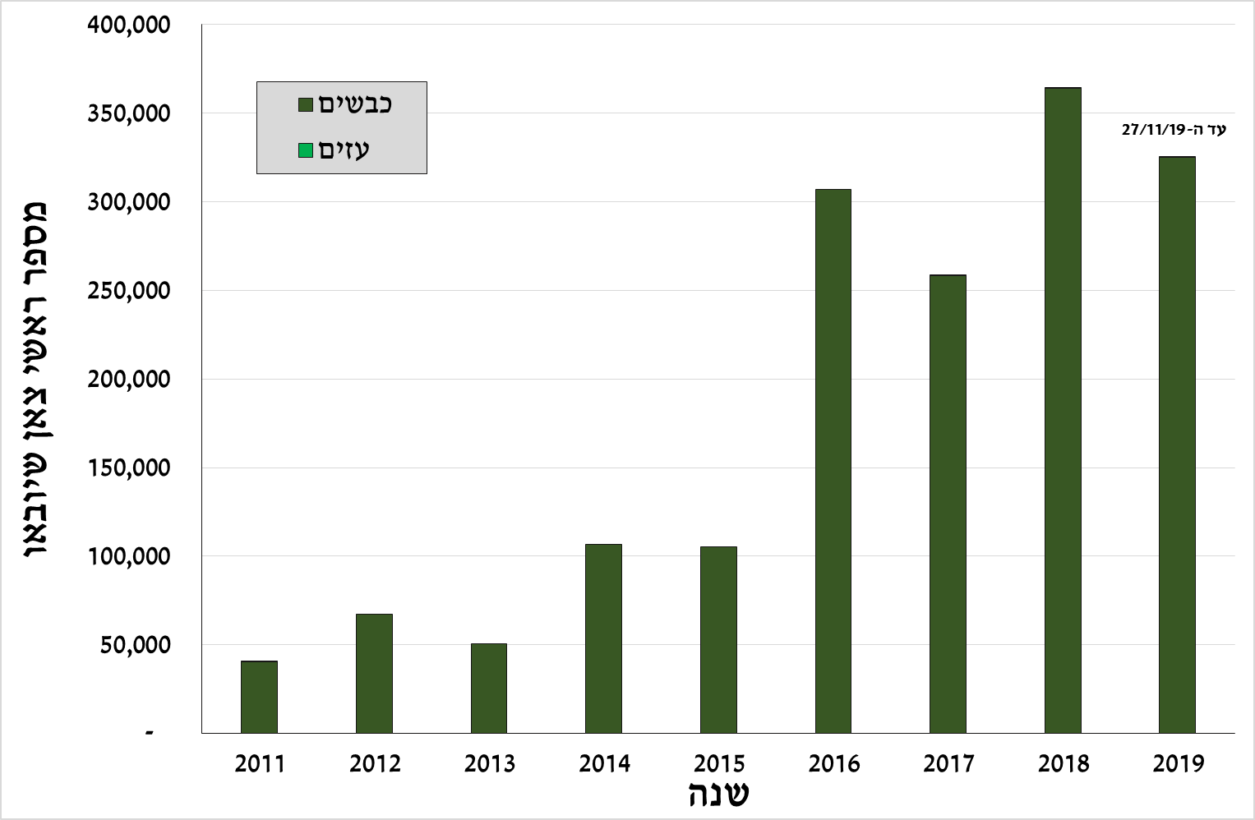
יבוא צאן בשנים האחרונות

Slide 33
יבוא צאן לישראל
ביצוע בדיקות וטיפולים בהתאם לדרישות בחו"ל:
הועבר על ידי ד"ר ש. זמיר

Slide 34
יבוא צאן לישראל
פיקוח על תנאי ההובלה:
  סטנדרטים בינלאומיים של צפיפות, אוורור, הזנה, ריפוד וכדומה.
  עליה על אוניה המביאה מקנה לפני הפריקה והערכת מצב המקנה שבה.
  המשך בהתאם לחריגות (אם יש) – הערה ליבואן עד חקירת פיצו"ח ותביעות.
  דיווח על תמותה בהובלה.

Slide 35
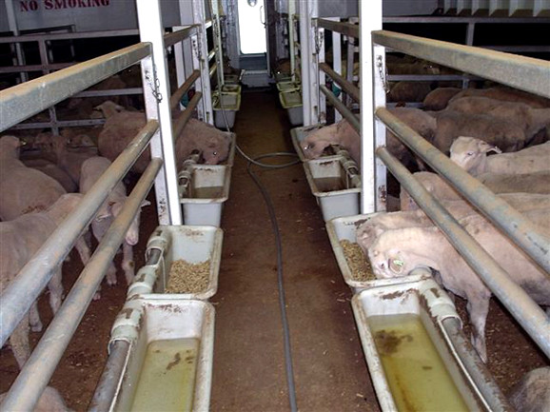
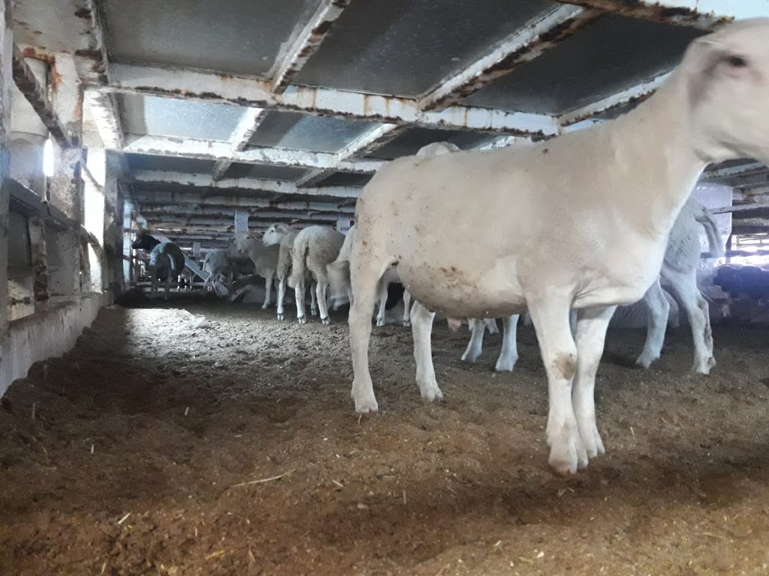
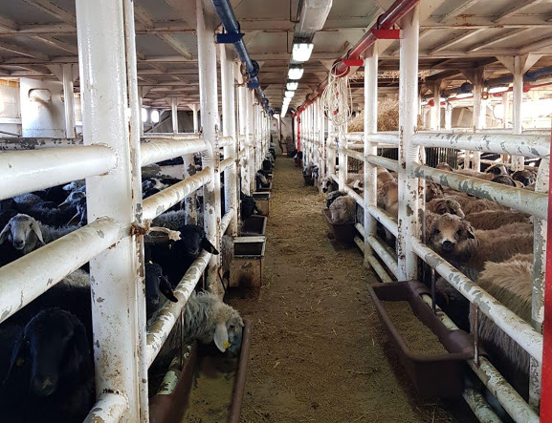
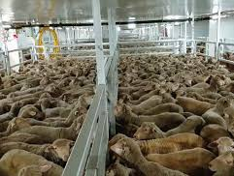
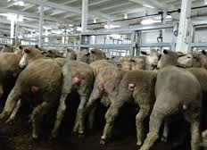
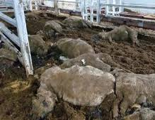
יבוא צאן לישראל

Slide 36
יבוא צאן לישראל
תמותת צאן – רבעון שלישי 2019:
ארץ יבוא | כמות | תמותה בהובלה | שיעור תמותה
הונגריה | 6890 | 3 | 0.04%
רומניה | 8169 | - | 0.00%
פורטוגל | 113286 | 101 | 0.09%
סרביה | 10100 | 4 | 0.04%
סה"כ | 138445 | 108 | 0.08%

Slide 37
יבוא צאן לישראל
פיקוח במקומות ההסגר:
  קיום התנאים המוסכמים – סימון, ארץ מקור, סירוס.
  הערכת מצבם של בעלי החיים.
  חיסונים (במקרה של צאן פה וטלפיים וברוצלוזיס (טליות לגידול)).
  דיווח על תמותה.

Slide 38
יבוא צאן לישראל
טלאים לא מסורסים, בניגוד לתעודת הבריאות – הופסק יבוא מרומניה ומסרביה.
טלאים עם סירוס בעזרת גומיות, צער בעלי חיים – סירוס כירורגי בארץ למניעת צער בעלי חיים, הפסקת היבוא מרומניה שוב.

Slide 39
יבוא צאן לישראל
פיקוח בהמשך:
  הובלה בהיתר למקומות מאושרים.
  פיקוח בהמשך הדרך, כמו כל צאן ישראלי, כולל דיווחים מבתי המטבחיים.

Slide 40
פיקוח בבתי המטבחיים
בדיקה לפני שחיטה.
נתיחה לאחר השחיטה – בדיקת הרופא הווטרינר.
סקר שאריות.
סקר עמידות חיידקים לאנטיביוטיקה.

Slide 41
מגמות עתידיות
מעקב פרטני – יבוא בסדר עדיפות ראשון.
פתרון כילוי מוסדר לגופות.
תוויות שבב אלקטרוני.
אסדרה של הקשר רופא – משק בחקיקה.
אסדרה של השימוש בתרופות.

Slide 42
תודה בעד ההקשבה
תמיר

Slide 43

תמונה לצעקות

